Slide 1
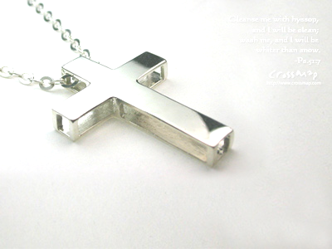
是救主，祂永活，
十架犧牲的主基督已復生
是救主

Slide 2
眾心皆宣告，
萬膝甘躺下，高舉獨一的主。
是救主

